Slide 1
福田 & Yeoh ゼミ 進捗報告(12/09)
佐賀大学 理工学部 CPS研究室
指導教員： 福田 修 教授
Yeoh Wen Liang プロジェクト助教
19238901 明石 華実

Slide 2

テーマ
感情表現に基づく人とロボットの
インタラクションの設計
20211112_akashi.pptx20211112_akashi.pptx
Do
Plan
・学会準備
・モータ装飾
・プログラム修正
・別ツールの検討
・学会準備
・モータ装飾
・モータ制御
Action
Check
・モータ動作の検討
・実験準備
・ツールの相談
・卒論着手
・Q&A 練習不足．
・遅延の軽減．
・ツールは要相談．

Slide 3
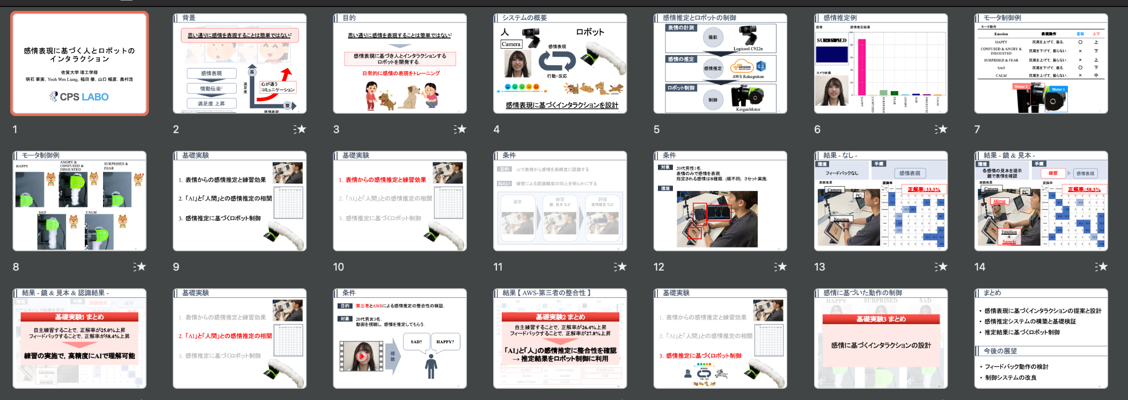
学会準備
第４１回 計測自動生学会九州支部 学術講演会 (12/3~12/4)
反省点
質疑応答で，答えられなかった．
→ 質疑応答の練習が足りなかった．
スライド
質疑応答
AWSと第三者の整合性の検証
AWS以上の精度を誇るツール

Slide 4
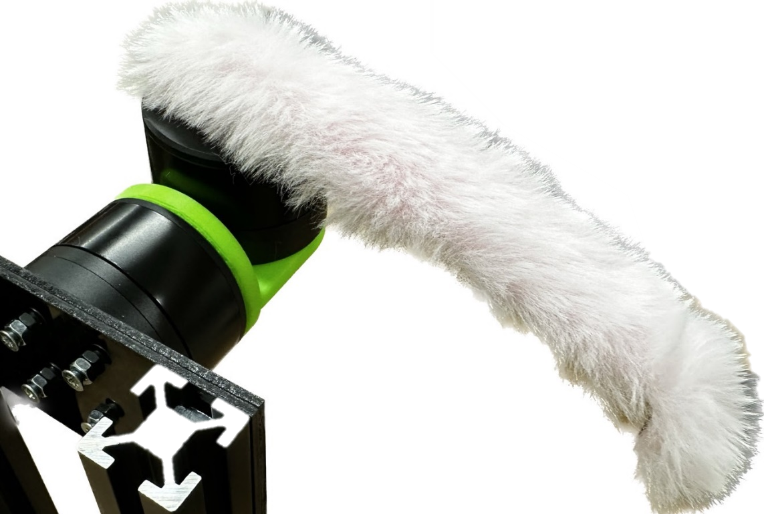
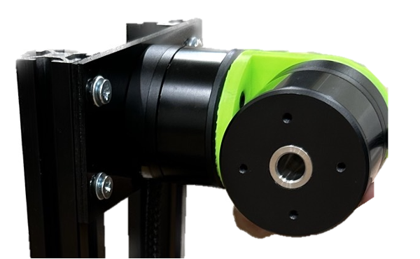
ロボットの装飾
装飾前
装飾後
4

Slide 5
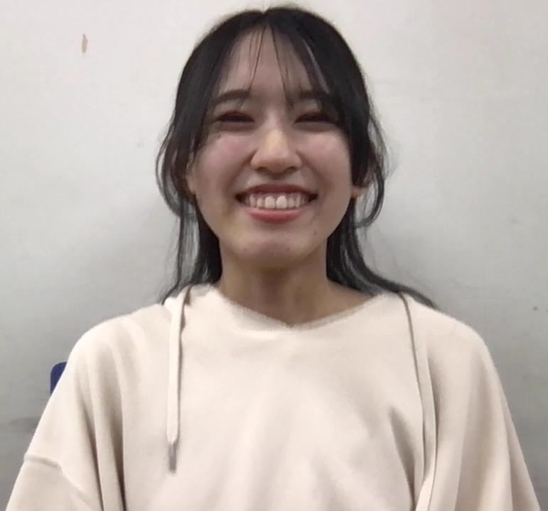
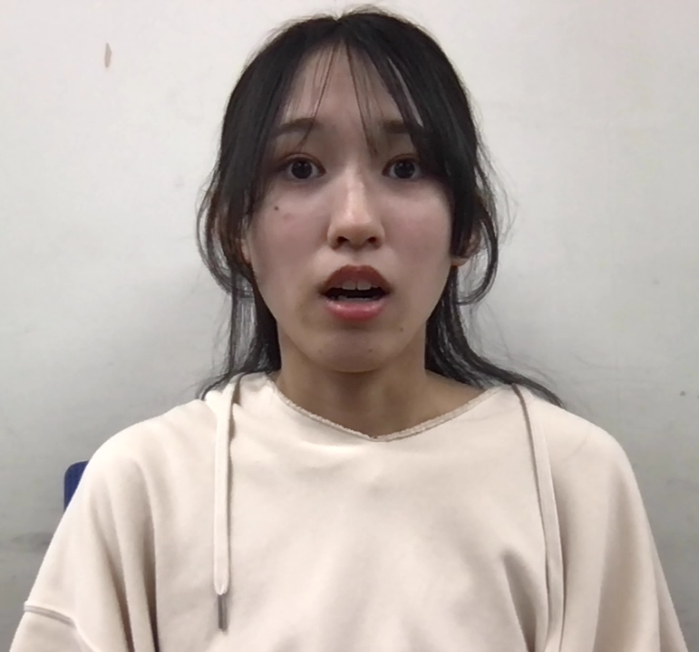
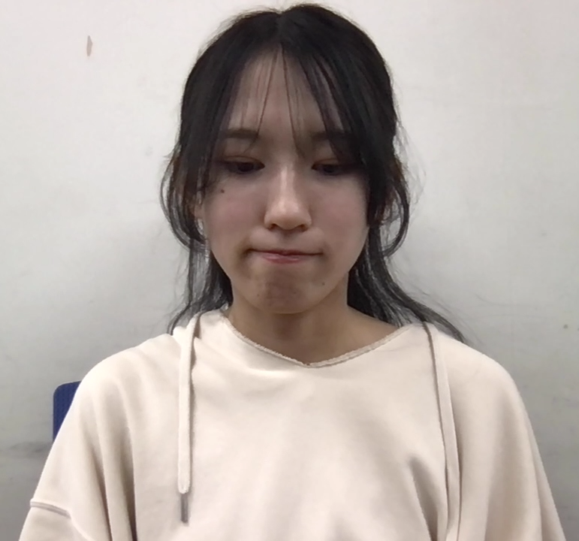
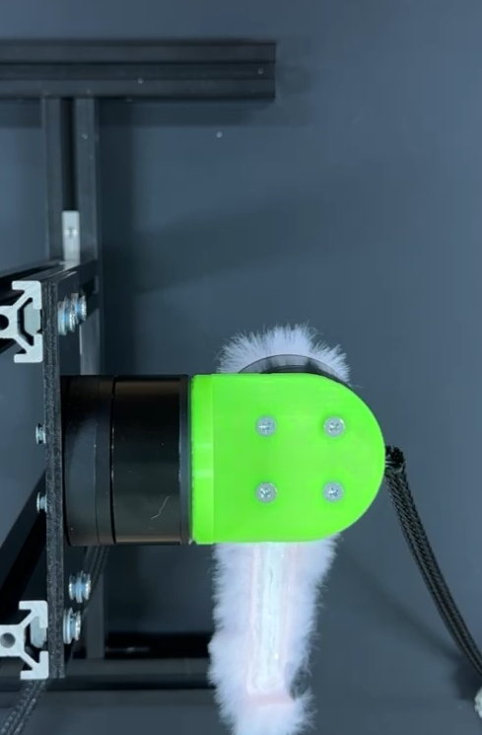



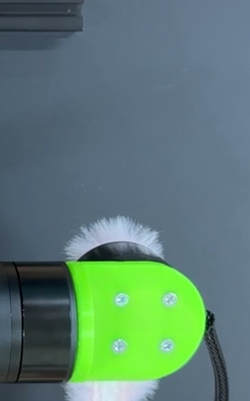
感情に基づいた動作の制御
HAPPY
SURPRISED
SAD

Slide 6
モータ制御方法の模索
問題
10秒程，遅延が発生．
→ 処理が停滞している．
感情推定
モータ動作
解決方法
< 通信方法 >
ソケット通信に変更
シリアル通信に変更
動作の簡略化 ( 上下動作のみ など )
< AWS >
モータ動作終了後，感情推定を再開
別ツールに変更

Slide 7

ソケット通信に変更
推
定
結
果
結果
10秒程の遅延 → 5秒程の遅延
遅延の軽減
AWS
Keigan Motor
感情推定 5[fps]
結果受信 5[fps]
割合計算 毎秒
1秒間分 受信
結果送信 5[fps]
モータ動作

Slide 8
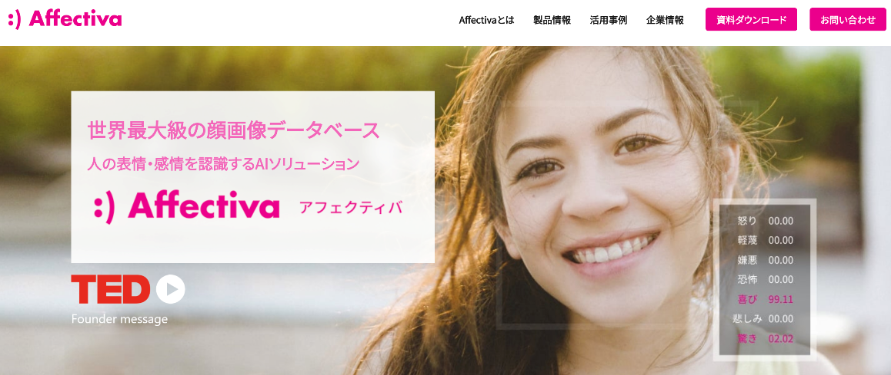

別ツールの検討 【1/3】
1. Affectiva
開発ライブラリ
- 60万円/年
トレーニングアプリ
Web会議の支援
利点
同時検出可能
感情の種類が豊富
分析指標が明確
頭部位置の推定も可能
HP ： https://www.affectiva.jp/
Youtube : https://www.youtube.com/watch?v=wtTX6JxYll8&t=3s

Slide 9
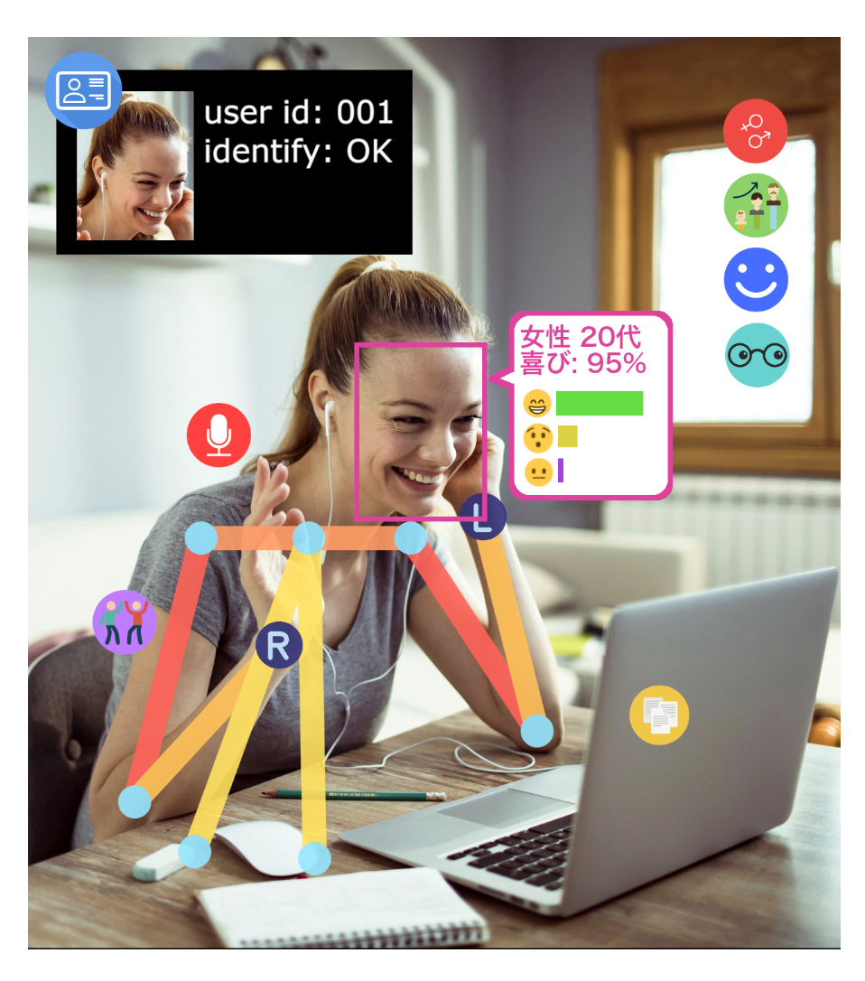
別ツールの検討 【2/3】
2. User Local
表情推定
視線/顔の向き推定
姿勢推定
顔特徴ベクトル
性別推定
年齢推定
音声感情推定
テキスト感情推定
利点
多面的な推論が可能
多分野で利用可能
HP ： https://human-ai.userlocal.jp/

Slide 10
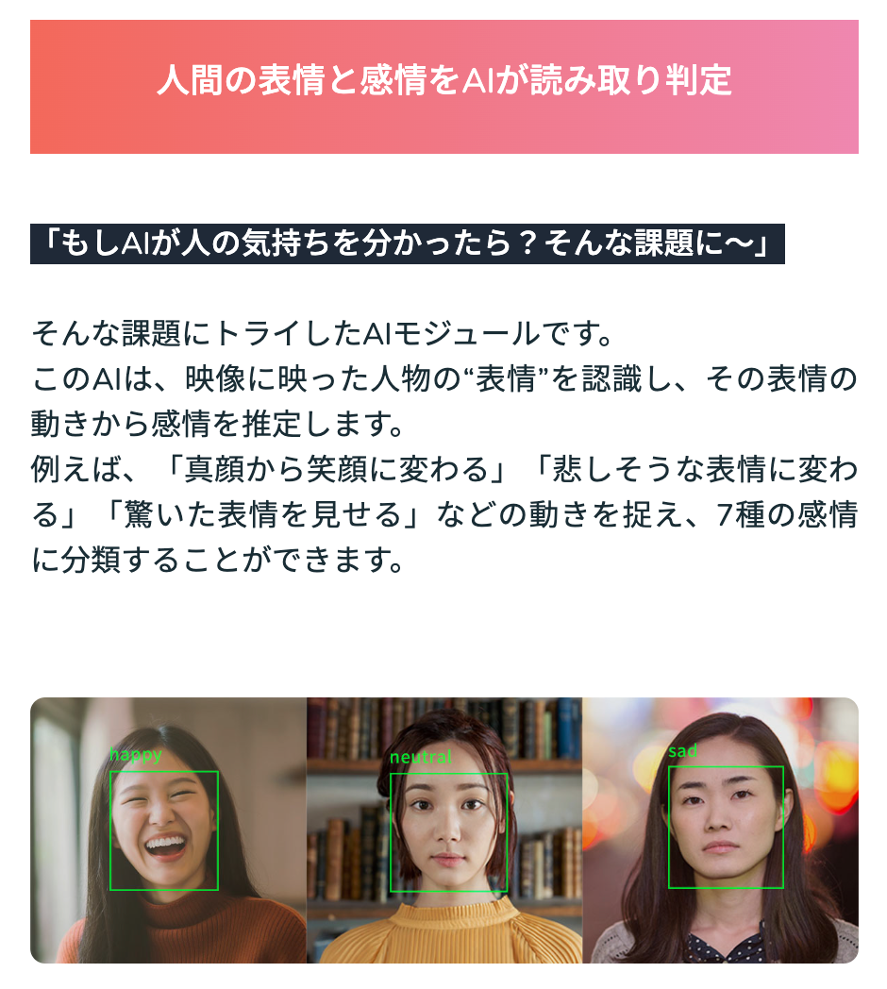
別ツールの検討 【3/3】
3. KEY RING
表情/感情推定
物体検出
モーショントラッキング
画像領域分解
性別/年代別推定
音声認識 etc.
利点
モジュールが豊富
モジュールの組合せ可能
特定人物の追跡可能
多分野で利用可能
HP : https://www.data-artist.com/lp/keyring/modules/facial-expression/

Slide 11
テーマ
感情表現に基づく人とロボットの
インタラクションの設計
20211112_akashi.pptx20211112_akashi.pptx
Do
Plan
・学会準備
・モータ装飾
・プログラム修正
・別ツールの検討
・学会準備
・モータ装飾
・モータ制御
Action
Check
・モータ動作の検討
・実験準備
・ツールの相談
・卒論着手
・Q&A 練習不足．
・遅延の軽減．
・ツールは要相談．

